Slide 1

Hálózati szegmentálás VLAN-okkal
Ez a bemutató bemutatja a VLAN-ok használatát egy komplex hálózati környezet szegmentálásához a biztonság és a teljesítmény javítása érdekében.
Készítette:
Ozsvári Huba
Vadász Kolos

Slide 2
Célok és Feladatok
A hálózat biztonságának és teljesítményének javítása.
A hálózatot három switch és két router segítségével felépíteni, amelyek külön alhálózatokat kezelnek.
A hálózatot VLAN-okkal szegmentálni, hogy elválasszuk a különböző felhasználói és eszközkategóriákat.
A routerek és a switchek konfigurálása a megfelelő VLAN-beállításokhoz és a forgalomirányításhoz.
A hálózati forgalmat optimalizálni és az adatlopás kockázatát minimalizálni.

Slide 3





Hálózati Topológia
Router 1: A fő alhálózatot kezeli, internetkapcsolattal.
Switch 1: Router 1-hez csatlakozik, a fő felhasználóknak ad hozzáférést.
Switch 3: További eszközöket kapcsol össze, a Switch 1-hez csatlakozik.
Router 2: Elszeparált forgalmat kezeli, vendéghálózatot biztosít.
Switch 2: Router 2-hez csatlakozik, vendéghálózati eszközökhöz biztosít hozzáférést.

Slide 4
VLAN Konfiguráció
VLAN 10
VLAN 20
Felhasználók (192.168.10.0/24)
Szerverek (192.168.20.0/24)
VLAN 30
VLAN 40
Menedzsment (192.168.30.0/29)
Vendégek (192.168.40.0/29)
VLAN 50
VLAN 60
IoT (192.168.50.0/28)
Speciális eszközök (192.168.60.0/28)

Slide 5
Konfigurációs Beállítások
Switch
Router
A VLAN-ok és a trunk portok beállítása, hogy a forgalmat a megfelelő szegmensekbe irányítsuk.
Az alhálózatok és az Inter-VLAN routing konfigurálása, hogy a VLAN-ok közötti kommunikációt lehetővé tegyük.
A VLAN-okhoz tartozó IP-címtartományok definiálása.
A forgalomirányítási szabályok meghatározása, a biztonsági és teljesítményi követelményeknek megfelelően.

Slide 6
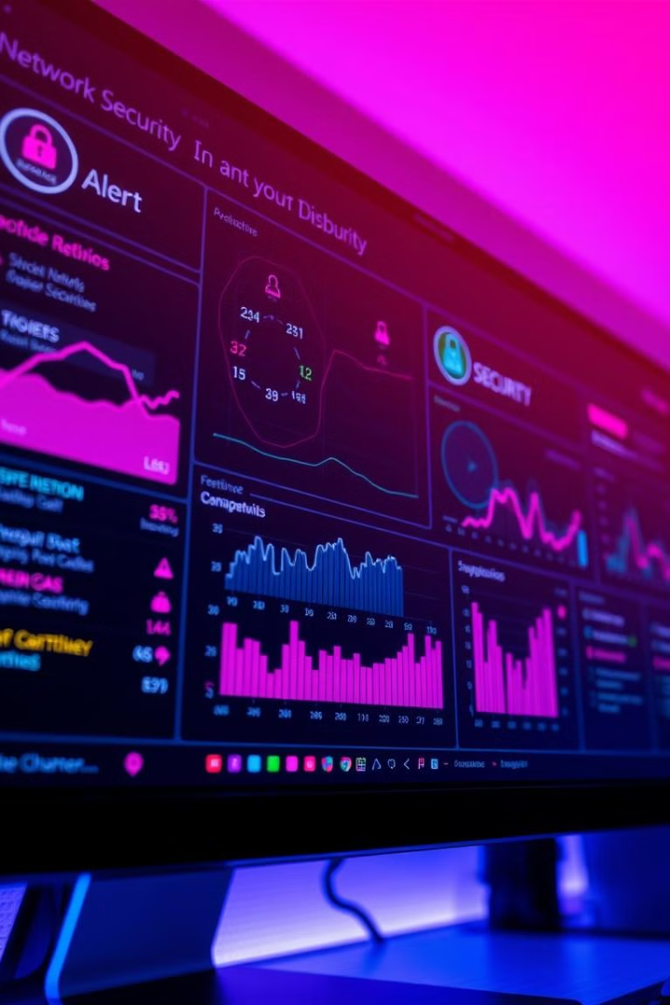



Biztonsági Funkciók
Port Security
Spanning Tree
A hálózathoz csatlakoztatható eszközök számának korlátozása, a nem engedélyezett hozzáférés megakadályozása.
A spanning tree olyan módszer, amely mekadályozza, hogy a hálózaton zűrzavart okozó körök alakuljanak ki, így a rendszer jobban működik.
SSH Hozzáférés
Biztonságos távoli hozzáférés biztosítása a hálózati eszközökhöz, a jelszóvédett kapcsolatok révén.

Slide 7

Tesztelés és Következtetés
A VLAN-ok, a trunk portok és a hálózati kapcsolatok ellenőrzése, hogy biztosítsuk a megfelelő működést.
A hálózat skálázhatósága, biztonsága és könnyű kezelhetősége a VLAN-ok használata révén jelentősen javul.

Slide 8


